Slide 1
علی زاده کارشناس زئونوز
مرکز بهداشت استان آذربایجان شرقی

Slide 10
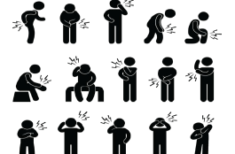

Slide 20
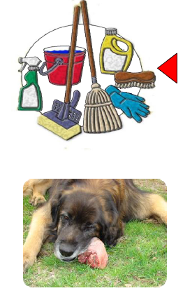

Slide 36
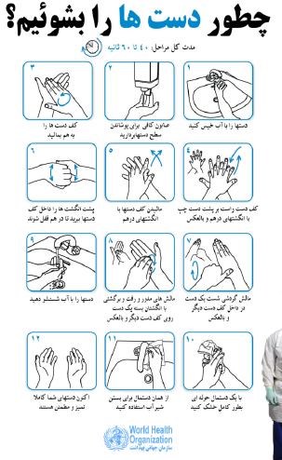

Slide 40
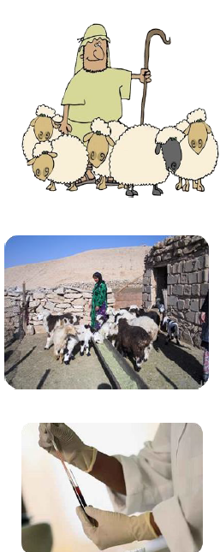

Slide 53
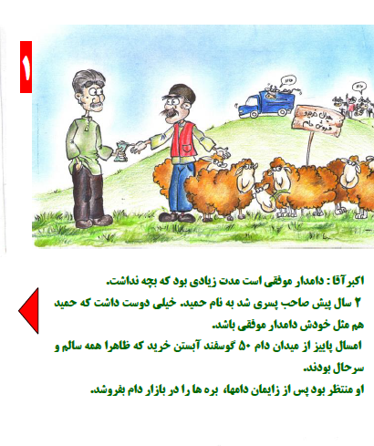

Slide 57
